Slide 1

Güvenli Zayıf Akım Tesisatları
SELV
(
S
afety
E
xtra
L
ow
V
oltage
)
•
İzolasyon trafosu
İlgili gerilim | Şebeke tipi | Güvenli aralık | Test voltajı
230 / 400 V AC | TN / TT | 5.5 mm | 4 kV
380 V AC | IT | 8 mm | 6 kV
24 V AC | - | 1.25 mm | 600 V
Toprak | - | 1.5 mm | 1 kV
•
Belirli seviye altı Voltaj
120 Volt DC veya 50 V AC
•
Güvenli izolasyon sağlanması
230
/
400
V AC
•
SELV devreler
Topraklanmayabilir !

Slide 2
SELV Ekstra Güvenli Zayıf Akım Tesisatı
Kullanıcı
Yalıtım YOK
Diğer sistemler
Enerji tesisatı
SELV
–
Tesisat
Örn.
230
/
400
V
KNX için
:
30
V DC
Telefon şebekesi
PE / Toprak
Güvenli yalıtım
Temel yalıtım

Slide 3
Bus kablosu çeşitleri
YCYM
2
×
2
×
0
,
- Sabit tesisatlar : kuru, nemli ve ıslak odalar, duvar üstü veya sıva altı boru içinden
- Harici : Direk güneş ışıklarıdan kurunarak
- Test voltajı: 4 kV
EN
50090 göre
J
-
Y
(
St
)
Y
2
×
2
×
0
,
8
-
Sabit tesisatlar
:
Kuru ve nemli sanayi tesisleri
;
Sıva üstü, duvar üstü ve sıva altı boru içinden
-
Harici : Sıva altı ve boru içinden
-
Test voltajı:
2
,
5
kV
EN
50090 göre
Sentetik malzeme
Tel
-
(
beyaz
)
KNX
+ (
sarı
)
-
BUS
(
siyah
)
+
BUS
(
Sentetik folyo
Kırmızı)
Metalize sentetik folyo

Slide 4






Kabloların çekilmesi
230 V örn.
NYM
İzoleli bus kablosu ile
230
V izoleli kablo damarı
KNX TP
YCYM or J
-
Y
(
St
)
Y
(
2
,
5
kV
)
KNX TP
YCYM or J
-
Y
(
St
)
Y
(
2
,
5
kV
)
İzoleli mesleme kablosu ile
bus kablosu damarı
*
230
V ör.
NYM
230
V ör.
NYM
İki damarın karşılaşması
KNX TP
*
>
=
4
mm aralık veya
YCYM or J
-
Y
(
St
)
Y
(
2
,
5
kV
)
*
tam izolasyon

Slide 5
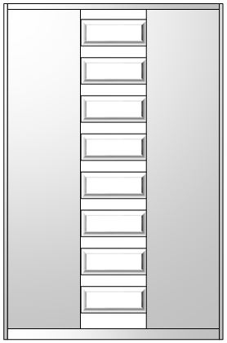







Dağıtım panolarındaki bus cihazları s
Standart dağıtım
Gerekenler
panoları
50
U
•
Standart dağıtım panoları
kullanılmalıdır
•
Bağlantı klamenslerine kadar
kablo izolasyonlarının sağlanması
•
Isı çıkaran cihazların panolarda
Diğer cihazların üzerine yerleştirilir
•
Data rayının kullanılmayan kısmı kapatılmalıdır.

Slide 6
Besleme kaynağı ünitesi (PSU) – 640 mA
TP Konnektörü
DVC
DVC
>
=
21
V DC
>
=
21
V DC
230
V
50
/
60
Hz
Besleme kaynağı
/
Şok
Bus linyesi
30
V DC
640
mA
>
100
ms
tampon

Slide 7


Bus – Besleme kaynağı ünitesi
Besleme kaynağı
Özellikleri
•
Toprak bağlantısı statik şarjı
230
V
engeller
•
100
ms tampon şebekenin anlık
DIN
-
kesintilerini karşılar
L
N
Rayı
220 VAC
•
Opsiyonel LED göstergeleri
Teknik bilgiler
Power Supply Unit
230
V
30
V DC
Yüklenme
Aşırı yük
50
...
60
Hz
Şebeke
Şebeke
0
...
45
°C
Yüksek voltaj
Yüksek voltaj
•
Diğer linyeyi beslemek için ilave
İlave çıkış
KNX voltajı
çıkış
( İlave şok gerektirir )

Slide 8
İki linyenin beslenmesi (Data rayı olmayan DIN rayı)
230
V
50
/
60
Hz
Besleme kaynağı
/
Şok
Şok
30
V DC
640
mA
>
100
ms tampon
Linye 2
Beyaz
Sarı
Linye 2

Slide 9
Bir linyede iki besleme kaynağı kullanılması
DVC
DVC
DVC
DVC
DVC
DVC
DVC
KNX
Ps
/
Ch
Ps
/
Ch
İki besleme kaynağı arasındaki
kablo mesafesini üreticiler belirlerler

Slide 10
Kablo uzunluğu
Kablo boyu | Besleme kaynağı tipi
 | Desantralize bus besleme kaynağı cihaz sayısı |  |  | Merkezi bus besleme kaynağı ünitesi (PSU)
 | 1 | 2 | 3 ... 8
Azami kablo boyu | 350 m | 700 m | 1000 m | 1000 m
Bus cihazları arası azami mesafe | 350 m | 700 m | 700 m | 700 m
Besleme kaynağı ile besleme sağlamayan cihaz arasındaki azami mesafe | 350 m | 350 m | 350 m | 350 m
İki besleme kaynağı arasındaki en az kablo uzunluğu | Desantralize besleme sağlayan cihazlar ve bu cihazlarla merkezi besleme kaynakları arasında mesafe sınırlaması yoktur. |  |  | Üreticinin belirlediği ara mesafe

Slide 11

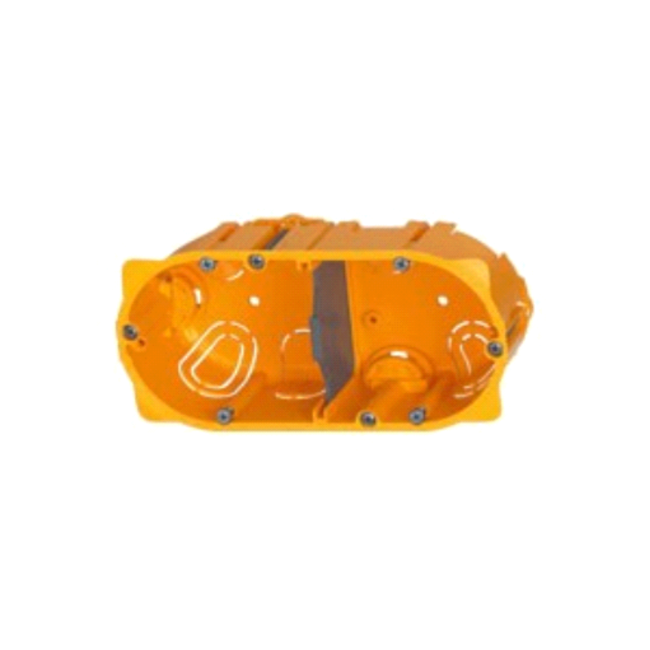

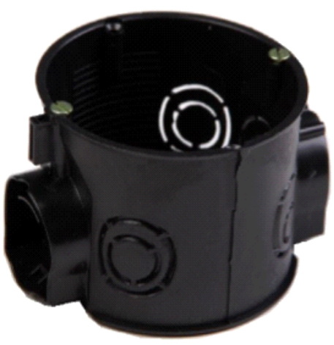
Bus cables in wall boxes
Şebeke ve bus kabloları tesisatları için in :
•
Ayrı ayrı buatlar kullanılmalı veya ;
•
Yeterli kablolar arası boşlukları sağlıyabilen / ara izolasyon bölmesi olan buatlar kullanılmalıdır.

Slide 12
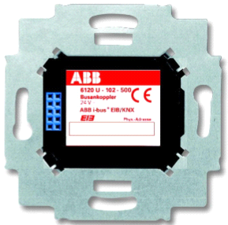

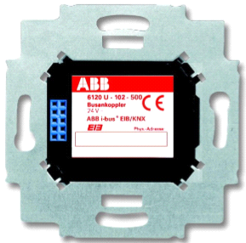
Sıva altı bus cihazlarının montajı
Area
Area
Line
230
/
400
V
Line
Device
Device
•
Vidalı tip sava altı buat kasası kullanılır
•
Sıva altı bus cihazlarının 220 Volt ünitelerle birlikte montajı, cihazları tasarımı ve ortam koşullarına bağlı olarak değişkenlik gösterebilir. Bu durumlarda üreticiye danışılmalıdır.

Slide 13
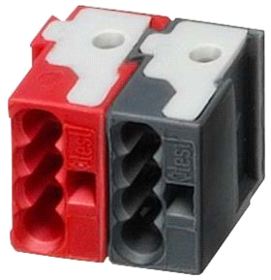
Bus konnektörü
Bus konnektörü
Kullanımı
•
Branşman, uzatmalar ve bağlantılar bus konnektörleri ile yapılır.
•
Bus kablosu bus cihazında veya bu konnektörde sonlandırılmalıdır
•
Bus hattını kesmeden cihazı ayırabilme
•
Ters polariteye karşı mekanik önlem

Slide 14

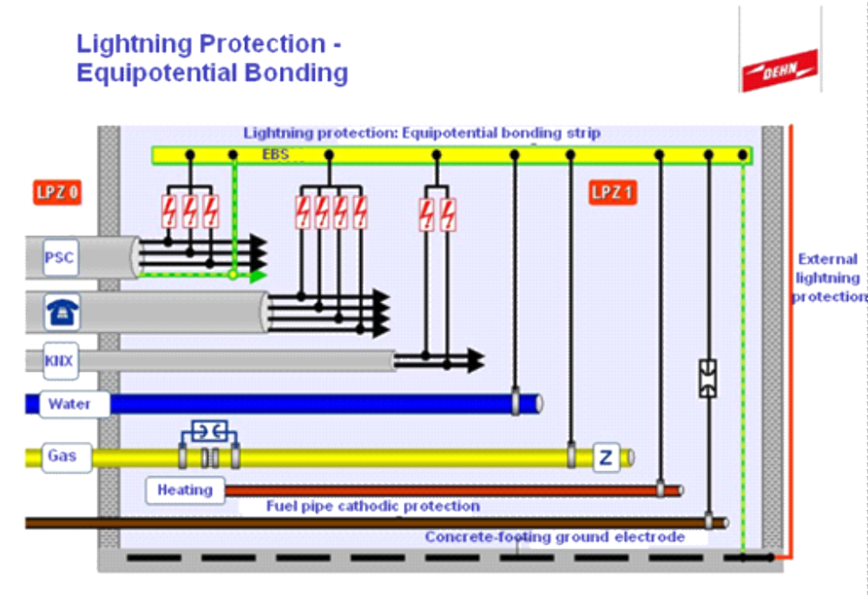
Yıldırımdan korunma önlemleri

Slide 15

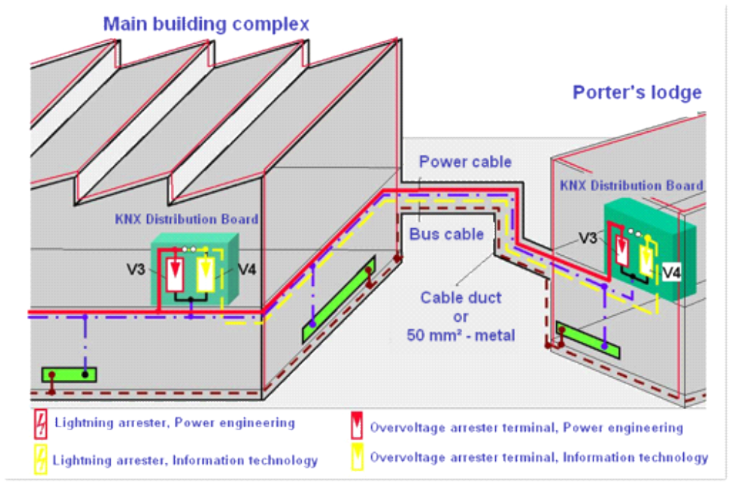
Binalar arası bus kablo geçişleri

Slide 16








Döngülerden (loop) kaçınılması
230
V AC
Bağlantı barası
Besleme
Besleme
kaynağı
kaynağı
Su borusu
Bus
Bus
DVC
DVC
Bus cihazı ve besleme kaynağı ile 220 VAC üzerinden oluşan döngü
Bus cihazı ve besleme kaynağı ile meral borular ve eşpotansiyel bara üzerinden oluşan döngü

Slide 17
Aşırı voltaj yakalama terminali
Bus aşırı voltaj koruyucusu
Tavsiye edilen kullanımları
•
220 Volt ile irtibatlı bus cihazları
•
Linye ve omurga kaplerlerinin her iyi tarafı
•
İletken duvarlara veya metal borulamalara yakın
Bus cihazlarında
•
Kablo sonlarına
•
Bina geçişlerinde

Slide 18
Bir tesisatın kontrol edilmesi
Tesisatın kontrol edilmesi
1
.
Kablo boylarının uygunluğu
2
.
Kabloların son noktalarda etiketlenmeleri
3
.
Kablo bağlantılarının uygunluğu
4
.
Bus kablolarının izolasyon dirençlerinin ölçülmesi
5
.
Bus cihazlarının bus kutupları
6
.
Bus kablolarının sonlarındaki bus voltajı ( en az 21 VDC )
7
.
Test sonuçlarını arşivleyiniz

Slide 19

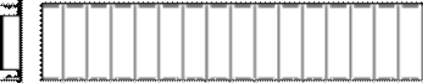
Bazı tesisatlardaki data rayları, data ray kapakları
Bazı tesisatlardaki data raylar, data ray kapakları
35 mm DIN ray için kendinden yapışkanlı data rayı
Data rayı muhtelif boylarda üretilmektedir.
KNX Data rayı
243
mm
Önemli:
•
Data rayı temiz tutulur
•
Data rayı kesilmez
•
Data rayı lehimlenmez
Data ray kapağı
•
Kullanılmayan yüzeyler kapakla korunur

Slide 20
Besleme kaynağı ünitesi( data rayı uygulaması)
DVC
DVC
>
=
21
V DC
TP Konnektörler
>
=
21
V DC
Vidasız bağlantılar
Bus linyesi
Yaylı kontaklar
230
V
50
/
60
Hz
PS
+
DIN Rayı ile data rayı
Bus
+
Bus
-
PS
-
Besleme kaynağı
Şok
30
V DC
640
mA
Konnektör
>
100
ms tampon

Slide 21
Besleme kaynağı ile iki linye kullanımı ( data rayı uygulaması )
Vidasız konnektör
DVC
>
=
21
V DC
230
V
Linye 1
50
/
60
Hz
PS
+
Bus
+
data rayı
Bus
-
PS
-
Besleme kaynağı ünitesi
Şok
-
30
V DC
640
mA
2 kutuplu
konnektör
>
100
ms tampon
White
Yellow
Yaylı kontak
30
V DC İlave çıkış
DVC
>
=
21
V DC
-
PS
+
4 kutuplu
Bus
+
Bus
-
PS
-
Line
2
Şok
Konnektör
Bus voltajı

